Slide 1
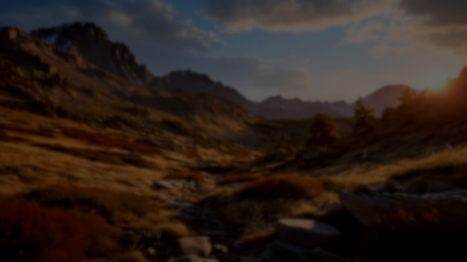
Ray Tracing
Autor: Tin Švagelj

Slide 2
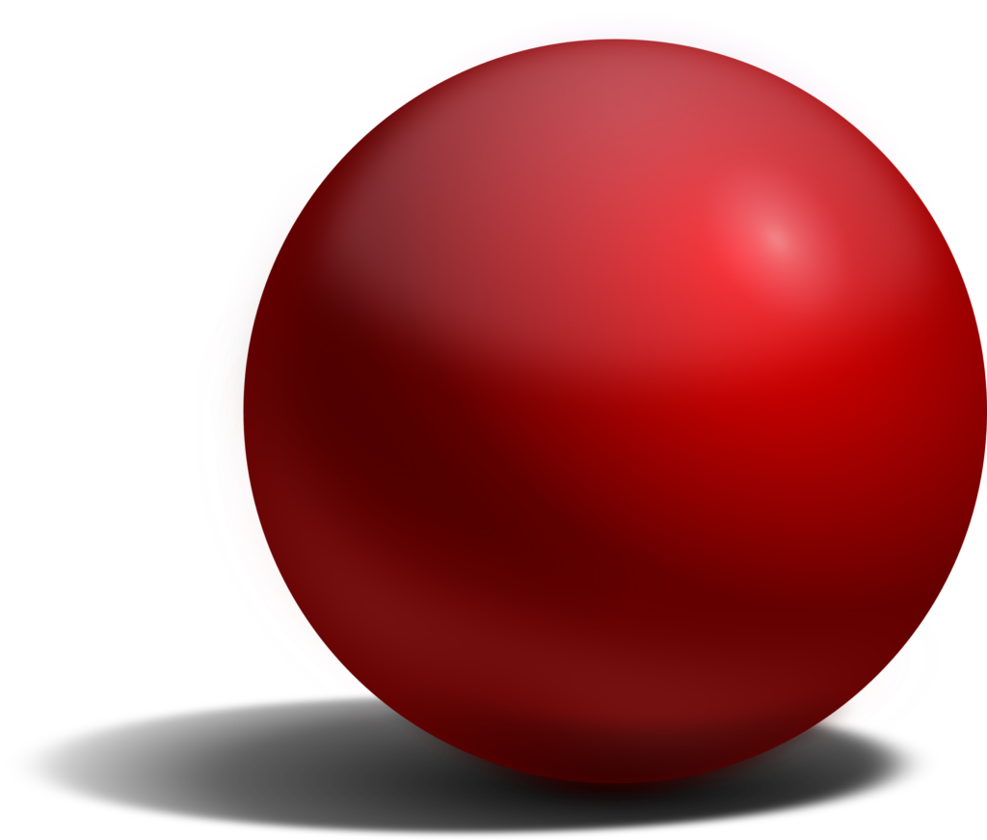
Temelji
P. W. Ford - 1959. - New Ray Tracing Scheme
  Aksijalno simetrična leća
  Sferični predmeti
  Izračun u polarnom
  koordinatnom sustavu
  0.5s po zraci

Slide 3
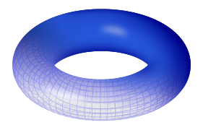
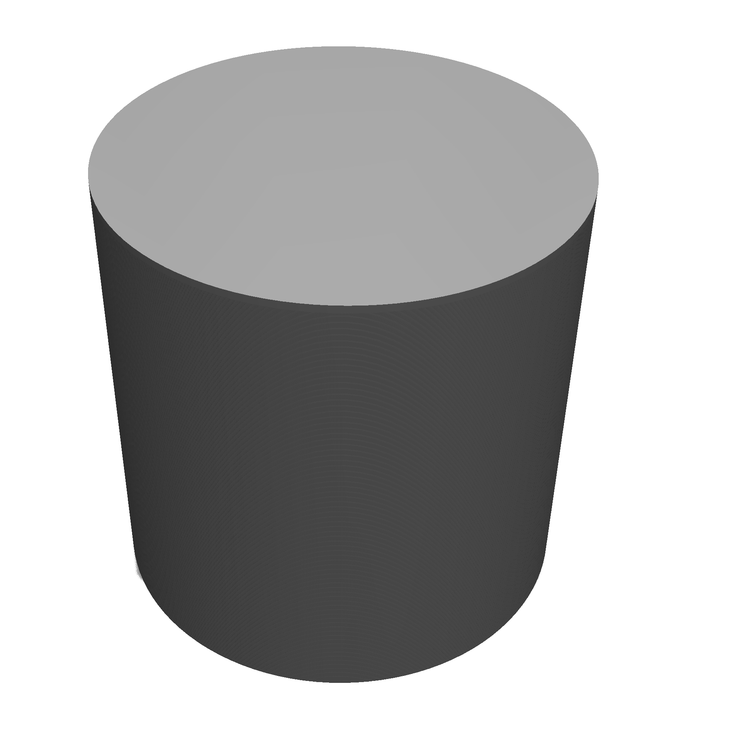
Temelji
G. H. Spencer & M. V. R. K. Murty - 1962. - General Ray-Tracing Procedure
  Cilindrične i torusne površine
  Vektorizacija defrakcije
  Arbitrarna orijentacija
  i pozicija

Slide 4
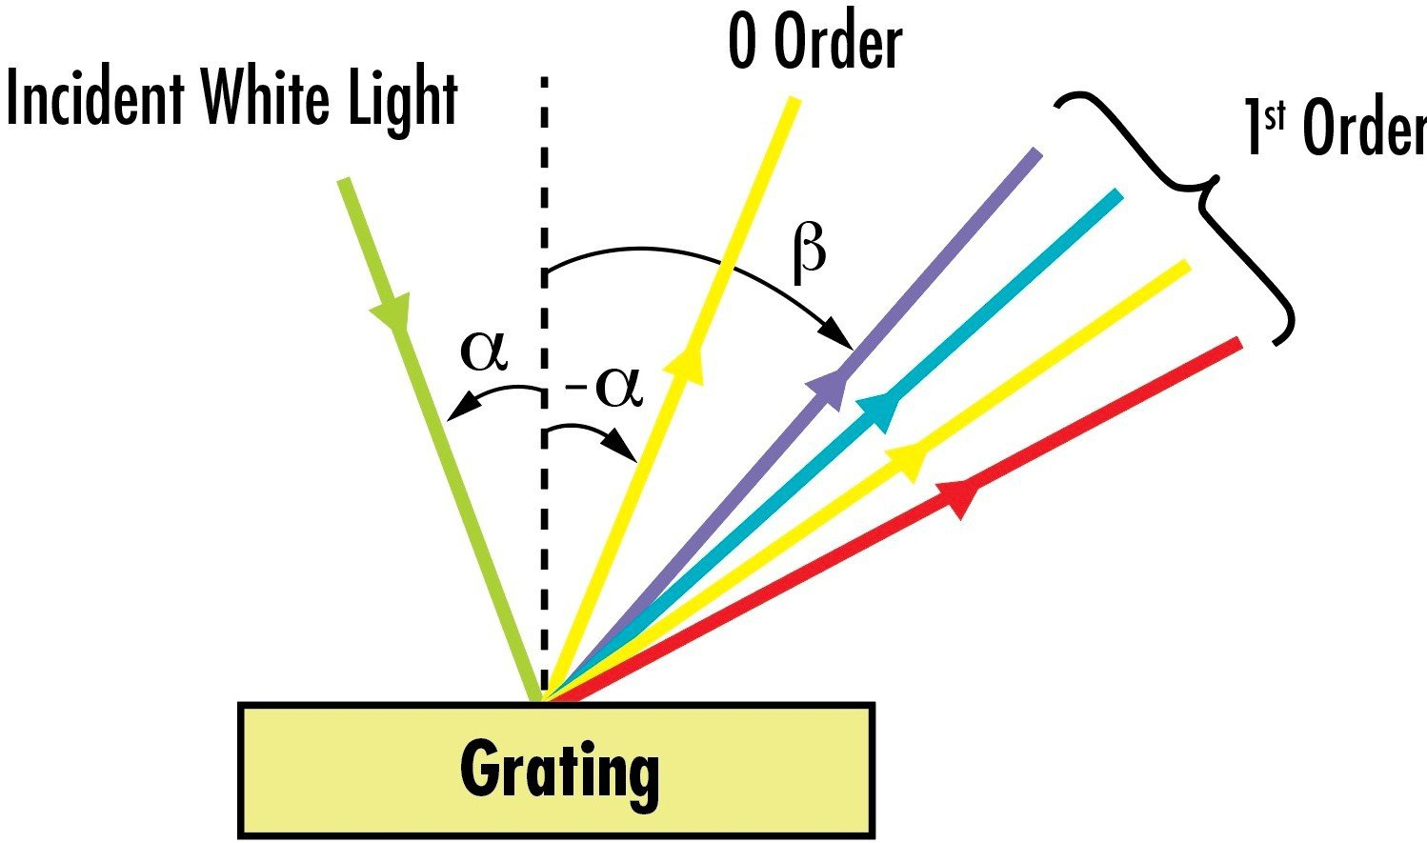
Temelji
Defrakcija

Slide 5
Temelji
Siggraph i ACM – 1986.
  Modernizacija, generalizacija
  Heckbert, P. S., Hanrahan – 1984. – Poligonske površine
  Toth, D. L. – 1985. – Parametarske površine
  James Arvo – 1986. – Unazadno koračanje zrakama
  Kay, T. L., Kajiya J. – 1986. – Složene scene
  30+ drugih

Slide 6
Specijalizacija komercijalne hardverske potpore
Dohvat volumena
Dekodiranje volumena
Test presjeka i/ili sadržaja volumena
Test presjeka zraka-trokut
Povratak rezultata

Slide 7
Specijalizacija komercijalne hardverske potpore
VK_KHR_ray_tracing_pipeline
vkCmdSetRayTracingPipelineStackSizeKHR
vkCmdTraceRaysIndirectKHR
vkCmdTraceRaysKHR
vkCreateRayTracingPipelinesKHR
vkGetRayTracingCaptureReplayShaderGroupHandlesKHR
vkGetRayTracingShaderGroupHandlesKHR
vkGetRayTracingShaderGroupStackSizeKHR
Naredbe

Slide 8
Specijalizacija komercijalne hardverske potpore
VK_KHR_ray_tracing_pipeline
VkRayTracingPipelineCreateInfoKHR
VkRayTracingPipelineInterfaceCreateInfoKHR
VkRayTracingShaderGroupCreateInfoKHR
VkStridedDeviceAddressRegionKHR
VkTraceRaysIndirectCommandKHR
Proširuje VkPhysicalDeviceFeatures2, VkDeviceCreateInfo:
  VkPhysicalDeviceRayTracingPipelineFeaturesKHR
Proširuje VkPhysicalDeviceProperties2:
  VkPhysicalDeviceRayTracingPipelinePropertiesKHR
Strukture

Slide 9
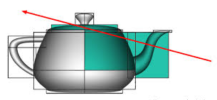

Slide 10
Prijenos svjetlosti
Vrste svijetla
Točkasto (engl. point light)
  Usmjereno
  (engl. directional light)
  Ambijentno
  (engl. ambient light)
Refleksija
(engl. reflection)
Refrakcija
(engl. refraction)
Absorpcija
(engl. absorption)
Raštrkavanje
(engl. scattering)

Slide 11
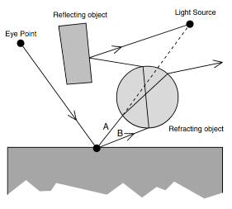
Osnovni princip rada
reflektivan predmet
izvor svijetla
oko
refraktivan predmet
- James Arvo

Slide 12
Zakonitosti
Snellov zakon
Fresnelove jednadžbe

Slide 13
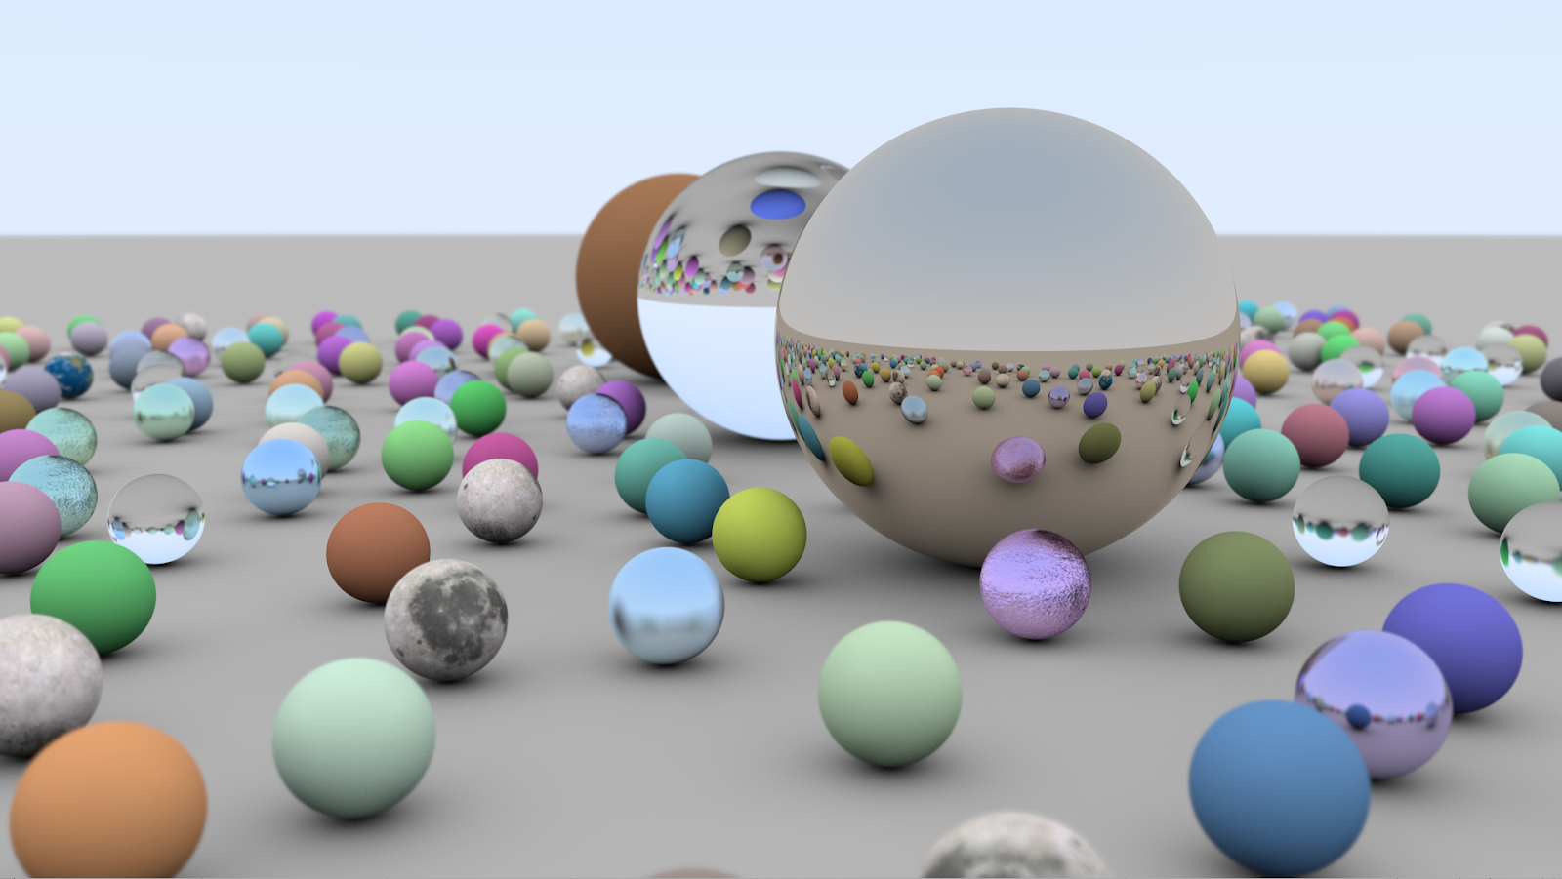

Slide 14
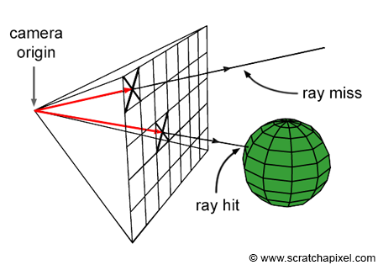
kamera
promašaj
pogodak

Slide 15
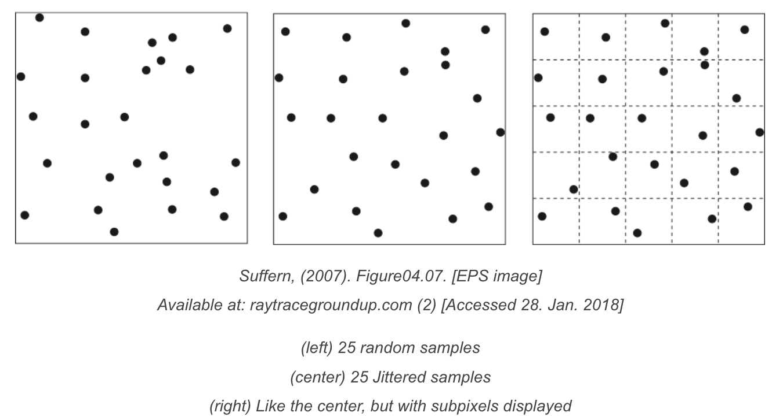

Slide 16
Razlike u implementaciji
Ambijentalna okluzija (engl. ambient occlusion)
Mekane sjene (engl. soft shadows)
Odrazi (engl. reflections) – indirektna svijetlost
Prozirnost (engl. transparency)
Globalno osvijetljenje (engl. global illumination, GI) (predobrada)
  Dinamika osvjetljenja
Ispravnost sjena za sve vrste izvora
Dubinska oština (engl. depth of field, DoF)
Kaustika (engl. caustics)
Volumetrijsko osvjetljenje i magla

Slide 17
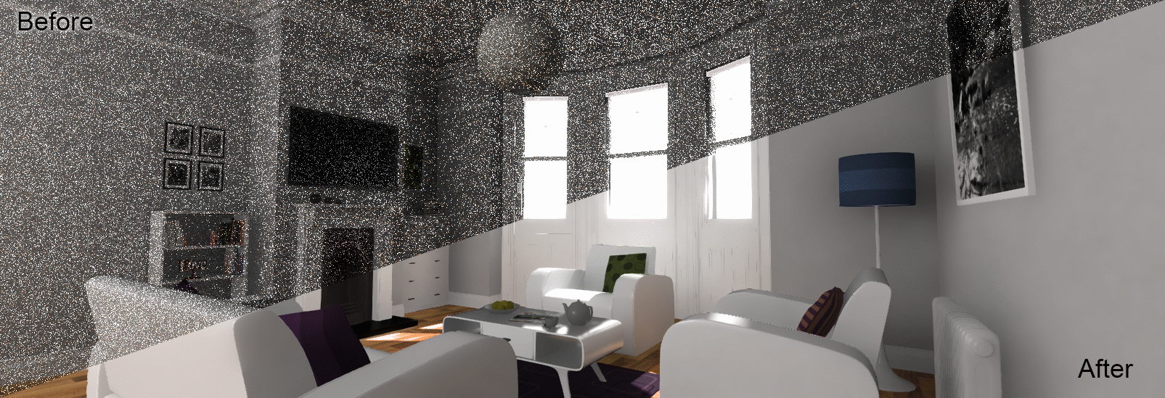

Slide 18
Smanjenje cijene
Prihvaćanje ograničenja – stilistički izbor
Offline prikaz
Kombinirani grafički cjevovod – početak RX/RTXa
Pojednostavljenja ovisna o primjeni
Uklanjanje buke (engl. denoising)
Povećanje manje slike (engl. upscaling)

Slide 19
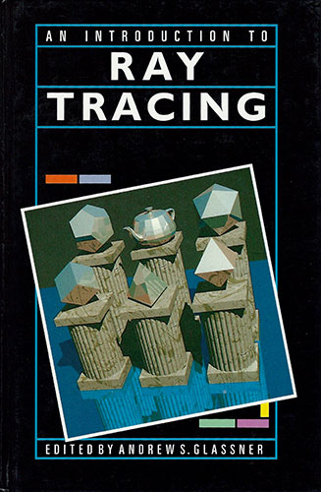
Izvori informacija
An Introduction To Ray Tracing
Andrew S. Glassner
  Temeljni detalji o teoriji, algoritmima, …
  Vrlo jednostavno objašnjava osnove
  Malo zastarijela

Slide 20
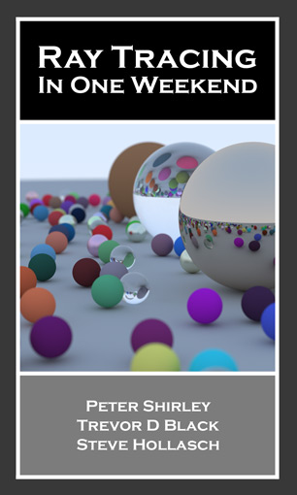
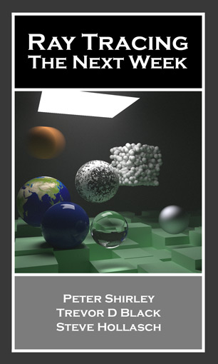
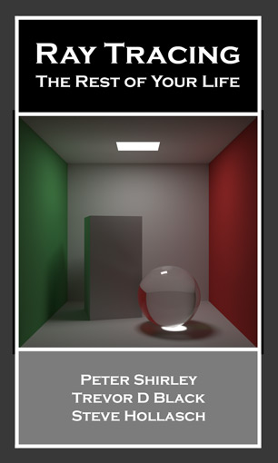

Izvori informacija
Ray Tracing in One Weekend
Peter Shirley, Trevor D. Black, Steve Hollasch
  Objašnjenja
  C++ popratni materijali
  Besplatno

Slide 21
Demo

Slide 22
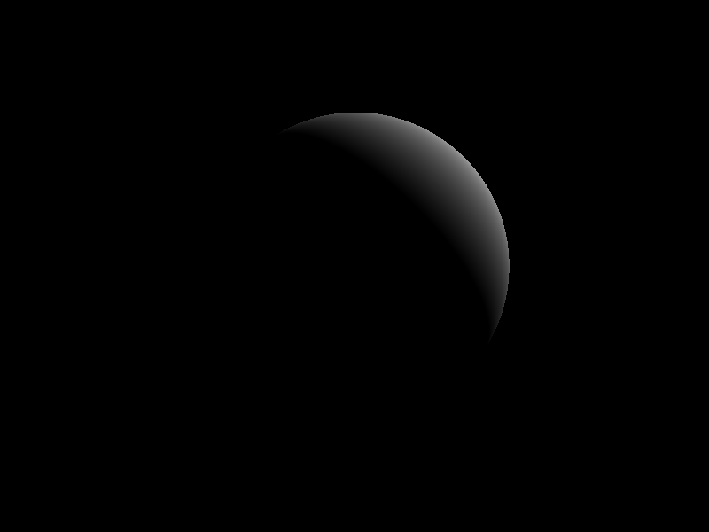

Slide 23
Izvori informacija
Znanstveni radovi
Siggraph
YouTube – loša gustoća informacija
Postojeći FOSS kod
Eksperimentiranje/nagađanje – umjetničko izražavanje

